Slide 1

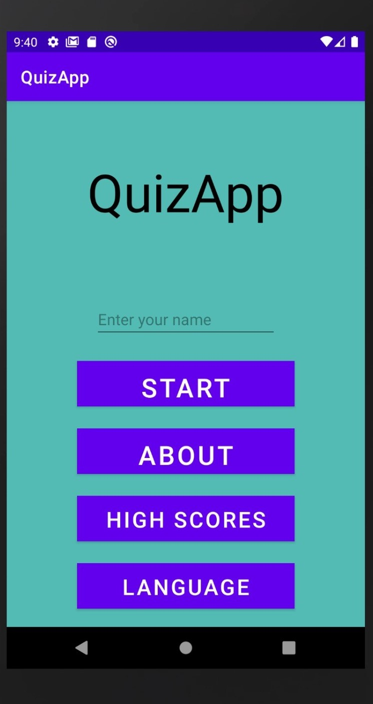
QuizApp
You're better
when you smart
Developers
Shaked Gal & Matan Zarchi
Powered by Andriod.
7/2021

Slide 2

What is QuizApp?
If you are a student currently studying Java, a developer who needs to strengthen their memory or even planning to enter the world of apps, QuizApp was developed just for you. This app is a trivial questionnaire on the subject of the field which should give you the basic and even advanced ability in the subjects of study in the field of Android. So, how does it work?

Slide 3

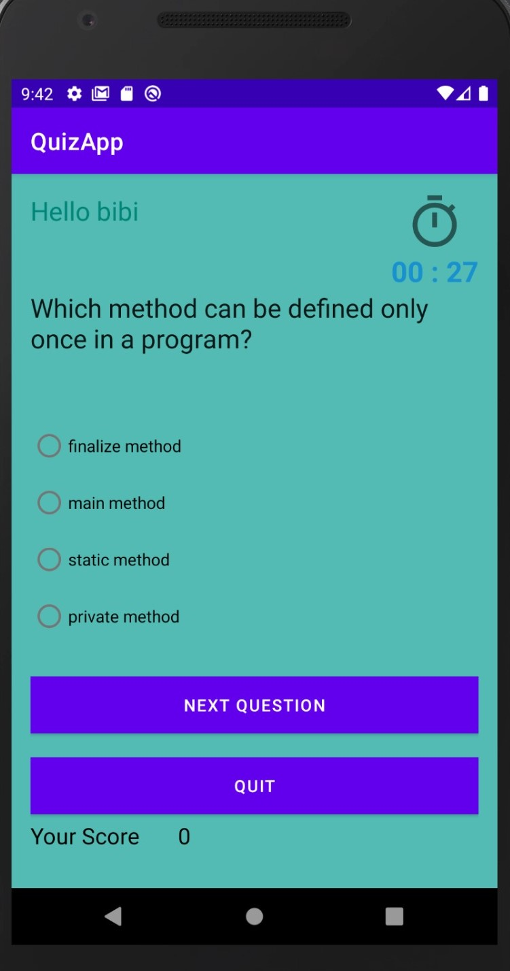
First you insert your name.
Then the questionnaire will start.
You will get questions on Android with 4 options to answer.
You have timer- hurry up!
A correct answer will earn you one point. An incorrect answer will not earn you a point.
During the questionnaire you can leave it or continue to the next question.
At the bottom of the screen you can see the total points you have earned so far.
For correct or incorrect answer the screen will send a message accordingly.
You can also choose language: English/ Hebrew.

Slide 4
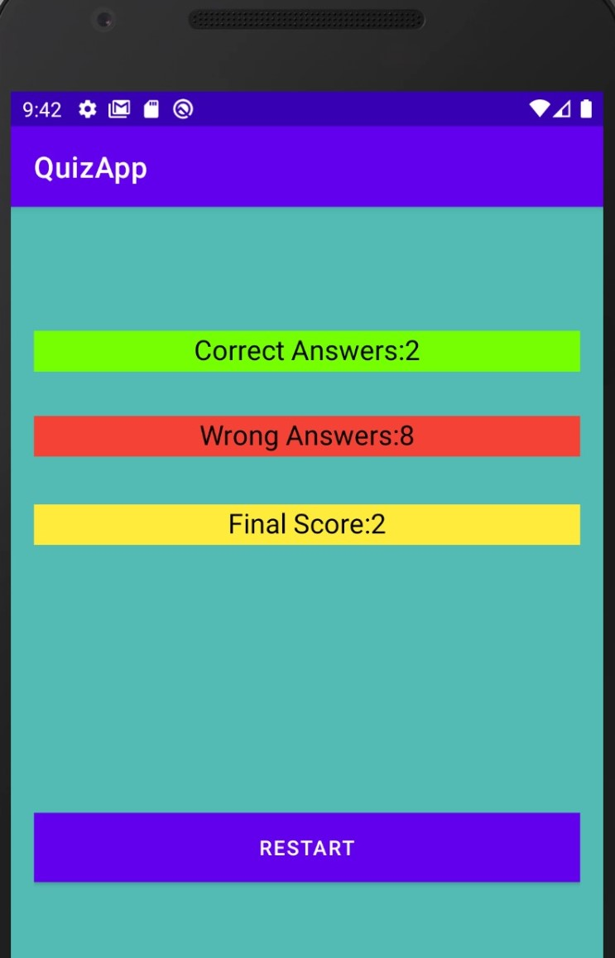

At the end of the questionnaire you will receive a full overview of the number of correct or incorrect answers you received and of your final score. This way you will be able to evaluate your knowledge in the field of Android and know where you need to improve. At the end of the questionnaire you can start a new questionnaire.

Slide 5
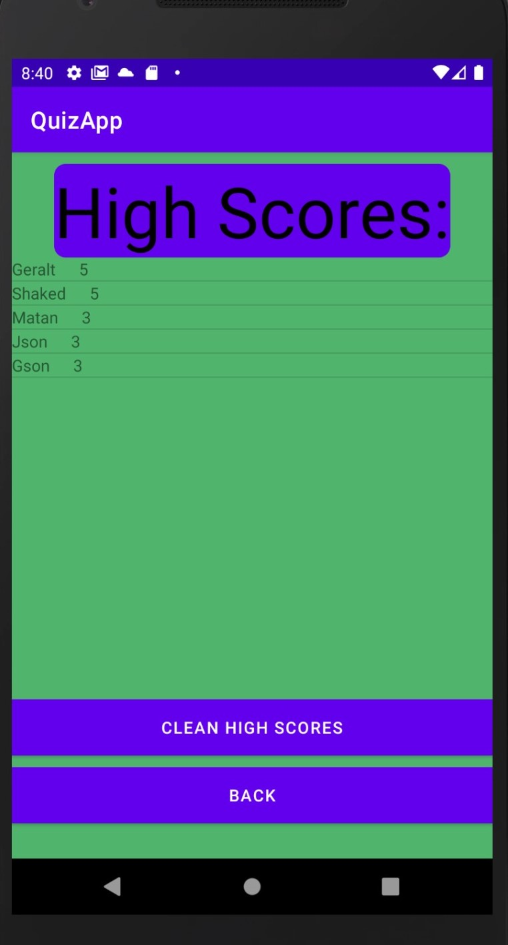

When you have completed the questionnaire you will be able to follow the record table

Slide 6
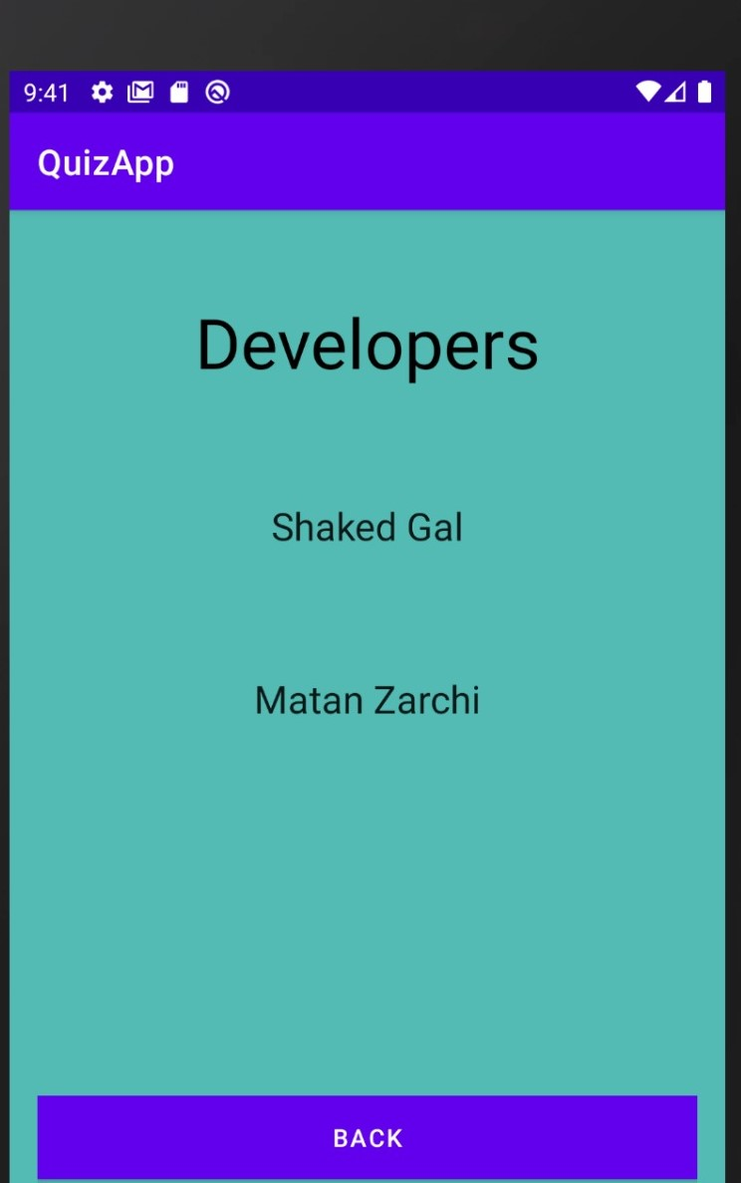
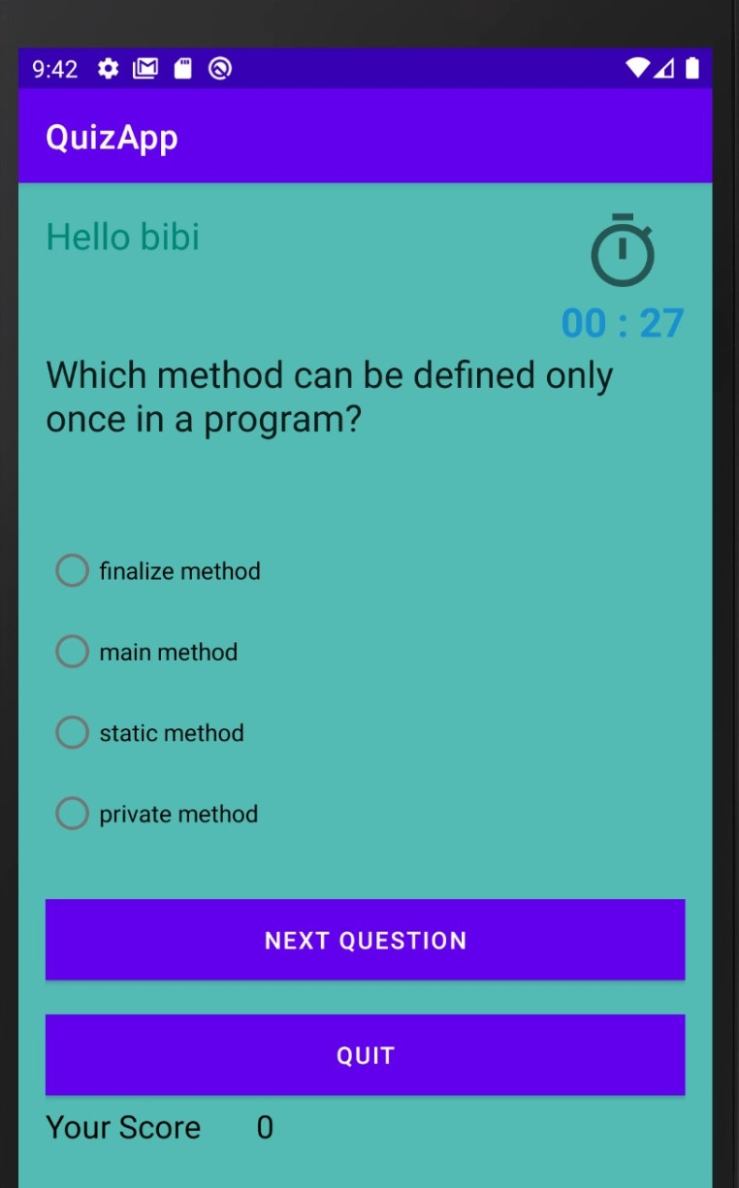




Flowchart
Developers
Questionnaire
Record Table
ENGLISH
OR
HEBREW

Slide 8
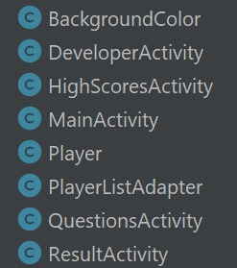
בתמונה מופיעות המחלקות בהן השתמשנו במהלך הפרויקט. המחלקה BackgroundColor אחראית על צבעי המסך של האפליקציה וכן על התחלפות הצבעים (רנדומליות). המחלקה Player מייצגת שחקן עם שם וניקוד. המחלקה DeveloperActivity הינה מפתחי האפליקציה. המחלקה ResultActivity היא מכילה את התוצאה הסופית של השחקן. המחלקה QuestionsActivity מכילה את שאלות המשחק. המחלקה HighScoresActivity מציגה את השיאים. המחלקה PlayerListAdapter מגדירה איך לקחת מערך שחקנים ולהדפיסו למסך. MainActivity זו המחלקה הראשית המציגה את המסך הראשי.
אנימציות- שימוש בקבצי אנימציה (XML).
לוקליזציה - האפליקציה תומכת עברית ואנגלית.
מוזיקה- שימוש באובייקט מנהל מוזיקה MediaPlayer למוזיקת רקע. יש מוזיקה בכל המסכים.
טבלת שיאים - כתיבה לזיכרון המכשיר לוקלית ע"י שימוש ב Shared preferences ו-Gson, Json והצגת הנתונים בListView
XML shapes- עיצוב כפתורים וצבעים רנדומליים למסכים השונים.
ספריות חיצוניות- implementation 'com.google.code.gson:gson:2.8.6'.
אלגוריתמים- Collections.sort: ממיין ArrayList. (הוספנו גם שימיין בסדר יורד , לפי score).
Collections.shuffle: מערבב רשימה.

Slide 9
אקסטרה- דברים נוספים שהוספנו
GSON
collections (sort + shuffle) + randomized questions
Timer
background color – randomized
(סט) player adapter + class

Slide 10
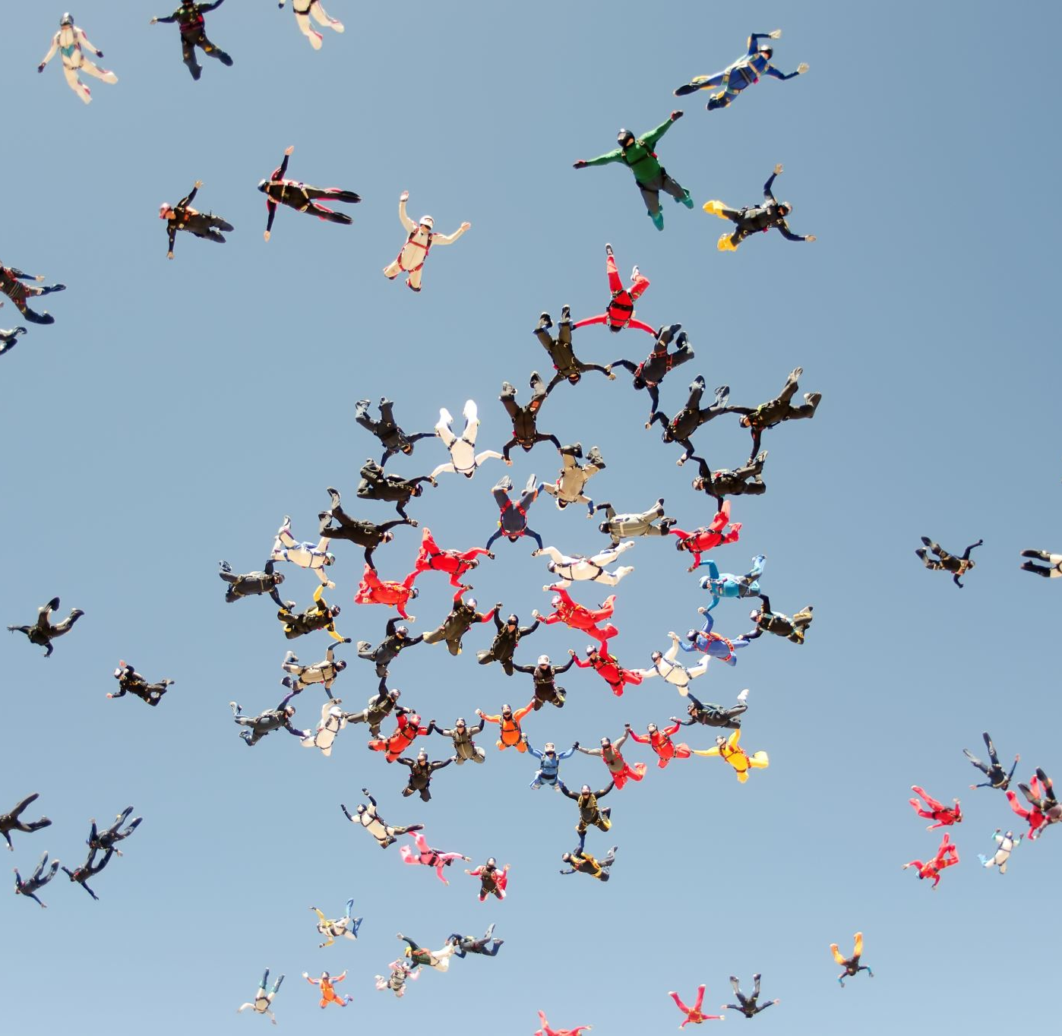
סיום

